Slide 1
corso di
TRASMISSIONE
DEL CALORE
aa 2020/21
Prof. Gennaro CUCCURULLO
ESERCITAZIONE N.11
Convezione naturale e forzata
a cura dell’ Ing. Carmela Concilio

Slide 2
Esercizio 1
Convezione naturale
Trattandosi di convezione naturale:
Nu=f(Ra)
Con Ra = Gr Pr e
$$Gr=\frac{g β \left(T_{W}−T_{∞}\right)L_{rif}^{3}}{ν^{2}}$$
La superficie di un radiatore (B =1 m, H = 1 m) presenta una temperatura superficiale $T_{W}=75°C$. Si valuti la potenza termica scambiata. Il radiatore è collocato in un ambiente ove l’aria ristagna a 20°C.
Per il calcolo della potenza termica, occorre valutare il coefficiente di scambio termico convettivo h.
Dati
$$\dot{Q}=?$$
$$T_{∞},h$$
$$B=1 m$$
$$H=1 m$$
$$\dot{Q}=h A (T_{W}−T_{∞})$$
$$T_{W}=75°C$$
$$T_{∞}=20°C$$
ESERCITAZIONE TRASMISSIONE DEL CALORE

Slide 3
Esercizio 1
Convezione naturale
1
Selezionare un’opportuna formula per il calcolo di Nu
2
Tabella proprietà dell’aria
3
Calcolo di $\dot{Q}$
Calcolo di 𝑄 ̇
4
Calcolo del numero di Nu
5
Calcolo di h
ESERCITAZIONE TRASMISSIONE DEL CALORE

Slide 4
Esercizio 1
Convezione naturale
Tabelle per il calcolo del numero di Nu in convezione naturale
$L_{rif}$
Indicazioni sul moto (laminare – turbolento) in funzione del numero di Ra
Permette di selezionare un’opportuna formula per il numero di Nu
Tabelle proprietà dell’aria
$$\left\{\begin{aligned}Pr \\ Gr=\frac{g β \left(T_{w}−T_{∞}\right){ L}_{rif}^{3}}{ν^{2}}\end{aligned}\right.$$
$$T_{film}=\frac{T_{W}+T_{∞}}{2}$$
$$Ra=Gr Pr$$
$$\left\{\begin{aligned}Moto laminare \\ Moto turbolento\end{aligned}\right.$$
Calcolo del Nu
$$h=\frac{Nu k}{L_{rif}}$$
Calcolo di h
Calcolo di $\dot{Q}$
$$\dot{Q}=h A (T_{W}−T_{∞})$$
ESERCITAZIONE TRASMISSIONE DEL CALORE

Slide 5
Esercizio 1
Convezione naturale
Tabelle Nu in convezione naturale
$$L_{rif}=H=1 m$$
Tabelle proprietà dell’aria
$$T_{film}=\frac{T_{W}+T_{∞}}{2}=\frac{75+20}{2}=47.5°C$$
$$β=\frac{1}{T_{film}}=\frac{1}{47.5+273}=0.0031\frac{1}{K}$$
ESERCITAZIONE TRASMISSIONE DEL CALORE

Slide 6
Esercizio 1
Convezione naturale
$$Gr=\frac{g β \left(T_{w}−T_{∞}\right){ L}_{rif}^{3}}{ν^{2}}$$
$$Gr=\frac{9.81∙0. 0031∙\left(75−20\right)∙1}{{\left(1.77∙{10}^{−5}\right)}^{2}}=5.78∙{10}^{9}$$
$$Ra=Gr Pr$$
$$Ra=5.78∙{10}^{9}∙0.710=4.10∙{10}^{9}$$
Moto turbolento
Calcolo del Nu
$$Nu=0.13∙{Ra}^{\frac{1}{3}}=0.13∙{\left(4.10∙{10}^{9}\right)}^{\frac{1}{3}}=208.07$$
Calcolo di h
Calcolo di $\dot{Q}$
$$h=\frac{Nu k}{L_{rif}}=\frac{208.07∙0.0275}{1}=5.72 \frac{W}{m^{2}K}$$
$$\dot{Q}=h A \left(T_{W}−T_{∞}\right)=5.72∙1∙\left(75−20\right)=314.6 W$$
ESERCITAZIONE TRASMISSIONE DEL CALORE

Slide 7
Esercizio 1
Convezione naturale
Poiché è
Nu=f(Ra)
con Ra = Gr Pr e
$$Gr=\frac{g β \left(T_{W}−T_{∞}\right)L_{rif}^{3}}{ν^{2}}$$
H dipende da Tw tramite Gr.
All’aumentare della Tw, a pari $T_{∞}$, aumenta Gr e quindi il Nu che è funzione crescente di Gr. Ne consegue un aumento di h. Come ci si aspettava, cioè, all’aumentare della temperatura media del radiatore questo eroga più calore.
Supponendo di voler aumentare la $\dot{Q}$ del 10% a che temperatura devo portare la parete?
$$h=\frac{Nu k}{L_{rif}}$$
$${\dot{Q}}_{new}=1.10∙\dot{Q}=1.10∙314.6=346.06 W$$
$$h=h(T_{W})=\frac{{\dot{Q}}_{new}}{A \left(T_{w}−T_{∞}\right)}$$
Quest’equazione è espressa in una sola incognita Tw e, pertanto, è risolvibile.
La necessità di dover usare le tabelle al fine di caratterizzare le proprietà occorrenti alla valutazione del Nu determina il ricorso ad una procedura iterativa.
ESERCITAZIONE TRASMISSIONE DEL CALORE

Slide 8
Esercizio 1
Convezione naturale
1
Si fornisce un valore di primo tentativo per Tw
2
Con riferimento al primo membro dell’equazione (1), sfruttando le tabelle del fluido e dei Nu, si calcola $h\left(1\right)=f(T_{W}(1))$. Se la $T_{W}(1)$fosse quella esatta, inserendo tale valore al II membro della (1), questa sarebbe verificata. In generale, ciò non avviene.
Con riferimento al primo membro dell’equazione (1), sfruttando le tabelle del fluido e dei Nu, si calcola ℎ(1)=𝑓(𝑇_𝑊 (1)). Se la 𝑇_𝑊 (1)fosse quella esatta, inserendo tale valore al II membro della (1), questa sarebbe verificata. In generale, ciò non avviene.
3
In generale, bastano poche iterazioni per risolvere, stante la debole dipendenza delle proprietà dalla temperatura.
5
4
Quindi si calcola, sempre dalla (1), il valore di Tw che verifica l’uguaglianza del II membro con il I e che chiameremo$T_{W}(2).$ Ovviamente, il valore di$T_{W}(2)$non rappresenta la soluzione dell’equazione in quanto al I membro vi è un valore di h corrispondente a $T_{W}\left(1\right)$ diverso da$T_{W}(2)$.
Quindi si calcola, sempre dalla (1), il valore di Tw che verifica l’uguaglianza del II membro con il I e che chiameremo 𝑇_𝑊 (2). Ovviamente, il valore di𝑇_𝑊 (2)non rappresenta la soluzione dell’equazione in quanto al I membro vi è un valore di h corrispondente a 𝑇_𝑊 (1) diverso da𝑇_𝑊 (2).
Dunque, si ripete la procedura assumendo $T_{W}\left(2\right)$come valore di ingresso. Reiterando la procedura come sopra illustrato, ne scaturisce $T_{W}\left(3\right).$ Se la verifica $T_{W}(3)=T_{W}(2)$ ha esito positivo (a meno di un errore relativo del 5%), allora l’equazione può dirsi risolta. Diversamente si reitera ancora.
Dunque, si ripete la procedura assumendo 𝑇_𝑊 (2)come valore di ingresso. Reiterando la procedura come sopra illustrato, ne scaturisce 𝑇_𝑊 (3). Se la verifica 𝑇_𝑊 (3)=𝑇_𝑊 (2) ha esito positivo (a meno di un errore relativo del 5%), allora l’equazione può dirsi risolta. Diversamente si reitera ancora.
$$h=\frac{Nu k}{L_{rif}}$$
$$h=h\left(T_{W}\right)=\frac{{\dot{Q}}_{new}}{A \left(T_{w}−T_{∞}\right)} (1)$$
ESERCITAZIONE TRASMISSIONE DEL CALORE

Slide 9
Esercizio 1
Convezione naturale
$$h=\frac{Nu k}{L_{rif}}$$
ESERCITAZIONE TRASMISSIONE DEL CALORE

Slide 10
Esercizio 1
Convezione naturale
Iterazione 1
$$h=\frac{Nu k}{L_{rif}}$$
$$T_{W}(1)=85°C$$
$$T_{film}(1)=\frac{T_{W}(1)+T_{∞}}{2}=\frac{85+20}{2}=52.5°C$$
$$β^{1}=\frac{1}{T_{film}(1)}=\frac{1}{52.5+273}=0.00307\frac{1}{K}$$
$$Gr(1)=\frac{g β \left(T_{w}−T_{∞}\right)H^{3}}{ν^{2}}=\frac{9.81∙0.00307∙\left(85−20\right)∙1}{{\left(1.815∙{10}^{−5}\right)}^{2}}=5.94∙{10}^{9}$$
$$Ra=5.94∙{10}^{9}∙0.709=4.21∙{10}^{9}$$
Moto turbolento
ESERCITAZIONE TRASMISSIONE DEL CALORE

Slide 11
Esercizio 1
Convezione naturale
Iterazione 1
$$h=\frac{Nu k}{L_{rif}}$$
$$Nu(1)=0.13∙{Ra}^{\frac{1}{3}}=0.13∙{\left(4.21∙{10}^{9}\right)}^{\frac{1}{3}}=209.9$$
$$h=\frac{Nu(1) k(1)}{L_{rif}}=\frac{209.9∙0.0279}{1}=5.85 \frac{W}{m^{2}K}$$
VERIFICA
$$346.06=5.85∙1∙(T_{w}\left(2\right)−20)$$
$$T_{w}\left(2\right)=79.2°C$$
$$ε\left(1\right)=\frac{T_{W}\left(1\right)−T_{W}(2)}{\frac{T_{W}\left(1\right)+T_{W}(2)}{2}}∙100=7.06\%$$
ESERCITAZIONE TRASMISSIONE DEL CALORE

Slide 12
Esercizio 1
Convezione naturale
Iterazione 2
$$h=\frac{Nu k}{L_{rif}}$$
$$T_{W}(2)=79.2°C$$
$$T_{film}(2)=\frac{T_{W}(2)+T_{∞}}{2}=\frac{79.2+20}{2}=49.6°C$$
$$β(2)=\frac{1}{T_{film}^{1}}=\frac{1}{49.6+273}=0.00309\frac{1}{K}$$
2
0.0277
2
1.793
2
0.710
$$Gr(2)=\frac{g β \left(T_{w}−T_{∞}\right)H^{3}}{ν^{2}}=\frac{9.81∙0.00309∙\left(79.2−20\right)∙1}{{\left(1.793∙{10}^{−5}\right)}^{2}}=7.05∙{10}^{9}$$
$$Ra=7.05∙{10}^{9}∙0.710=5∙{10}^{9}$$
Moto turbolento
ESERCITAZIONE TRASMISSIONE DEL CALORE

Slide 13
Esercizio 1
Convezione naturale
Iterazione 2
$$h=\frac{Nu k}{L_{rif}}$$
$$Nu(2)=0.13∙{Ra}^{\frac{1}{3}}=0.13∙{\left(5∙{10}^{9}\right)}^{\frac{1}{3}}=222.3$$
$$h=\frac{Nu(2) k(2)}{L_{rif}}=\frac{222.3∙0.0277}{1}=6.16 \frac{W}{m^{2}K}$$
VERIFICA
$$346.06=6.16∙1∙(T_{w}\left(3\right)−20)$$
$$T_{w}\left(3\right)=76.17°C$$
$$ε\left(2\right)=\frac{T_{W}\left(2\right)−T_{W}(3)}{\frac{T_{W}\left(2\right)+T_{W}(3)}{2}}∙100=3.9\%$$
ESERCITAZIONE TRASMISSIONE DEL CALORE

Slide 14
Esercizio 1
Convezione naturale
$$h=\frac{Nu k}{L_{rif}}$$
$$T_{w}=76.17°C$$
Infine, si vuole osservare che un radiatore domestico a 3 colonne alto 870 mm, con ingombro frontale di 1 mq, scambia 1500 W in condizioni nominali simili a quelle ipotizzate. Allo scopo di commisurare il valore appena calcolato, si consideri che il valore di potenza va moltiplicato per 2 poiché abbiamo due facce di scambio. Inoltre, va considerata l’aliquota radiativa ($h_{rad}=4εσT_{media}^{3}$). Il valore che ne scaturisce è circa uguale a quello convettivo calcolato.
ESERCITAZIONE TRASMISSIONE DEL CALORE

Slide 15
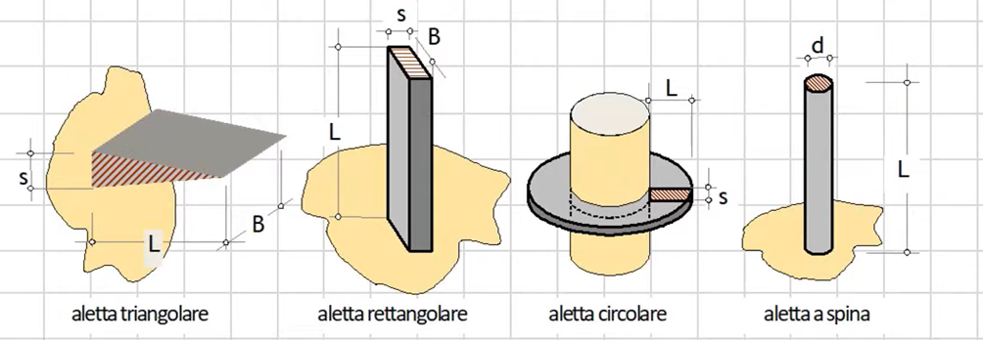
Esercizio 2
Convezione forzata
Un’aletta di raffreddamento diritta, a sezione circolare (conducibilità k= 186 W/(m K), lunghezza L=5 cm, diametro D=2 mm) presenta una temperatura media pari a 40°C quando è lambita da un flusso d’aria a 20°C orientato normalmente al suo asse con una velocità pari a 1.2 m/s. Calcolare:
$$h=\frac{Nu k}{L_{rif}}$$
1. Il coefficiente di scambio termico convettivo (medio)
2. La potenza termica trasferita attraverso l’aletta
3. L'efficacia
4. L'efficienza
5. La temperatura all’estremo libero
ESERCITAZIONE TRASMISSIONE DEL CALORE

Slide 16
Esercizio 2
Convezione forzata
Calcolo del coefficiente di scambio termico convettivo h$\left[\frac{W}{m^{2}K}\right]$
$$h=\frac{Nu k}{L_{rif}}$$
CONVEZIONE FORZATA
La temperatura di riferimento a cui valutare le proprietà dell’aria è:
$$T_{film}=\frac{\overline{T}+T_{f}}{2}=\frac{40+20}{2}=30°C$$
In tabella troviamo che a 300 K:
$k=0.0261 \frac{W}{mK}$ $ν=1.57∙{10}^{−5} \frac{m^{2}}{s}$ $Pr=0.712$
Nu è funzione di Re e Pr. Si calcola il numero di Reynolds:
$$Re=\frac{U_{∞}∙D}{ν}=\frac{1.2∙2∙{10}^{−3}}{1.57∙{10}^{−3}}=152.86≅152.9$$
ESERCITAZIONE TRASMISSIONE DEL CALORE

Slide 17
Esercizio 2
Convezione forzata
Calcolo del coefficiente di scambio termico convettivo h$\left[\frac{W}{m^{2}K}\right]$
$$h=\frac{Nu k}{L_{rif}}$$
$$Re Pr=152.9∙0.712>0.2$$
$$h_{m}=\frac{{Nu}_{m} k}{D}=\frac{7.08∙0.0261}{2∙{10}^{−3}}=92.4 \frac{W}{m^{2}K}$$
Calcolo il valore di Nu_{m:}
$${Nu}_{m}=0.3+\frac{0.62 {\left(Re\right)}^{\frac{1}{2}}{\left[1+{\left(\frac{Re}{2.82∙{10}^{5}}\right)}^{\frac{5}{8}}\right]}^{\frac{4}{5}}}{{\left[1+{\left(\frac{0.4}{Pr}\right)}^{\frac{2}{3}}\right]}^{\frac{1}{4}}}=0.3+\frac{0.62 {\left(152.9\right)}^{\frac{1}{2}}{\left[1+{\left(\frac{152.9}{2.82∙{10}^{5}}\right)}^{\frac{5}{8}}\right]}^{\frac{4}{5}}}{{\left[1+{\left(\frac{0.4}{0.712}\right)}^{\frac{2}{3}}\right]}^{\frac{1}{4}}}=7.08$$
ESERCITAZIONE TRASMISSIONE DEL CALORE

Slide 18
Esercizio 2
Convezione forzata
2. Calcolo della potenza termica scambiata dall’aletta [W]
$$h=\frac{Nu k}{L_{rif}}$$
Calcolo dei parametri caratteristici dell’aletta: A_{T}, P, $L_{∞},{ Bi}_{T}$ :
$$A_{T}=π∙r^{2}=π∙{10}^{−6} m^{2}$$
$$P=2∙π∙r=2∙π∙{10}^{−3} m$$
$$L_{∞}=\sqrt{\frac{kA_{T}}{hP}}=\sqrt{\frac{186∙π∙{10}^{−6}}{2∙π∙{10}^{−3}∙92.4}}=0.0317 m≅0.032 m$$
$${Bi}_{T}=\frac{{h L}_{T}}{k}=\frac{h A_{T}}{k P}=\frac{92.4∙π∙{10}^{−6}}{186∙2∙π∙{10}^{−3}}=2.48∙{10}^{−4}$$
${Bi}_{T}≪1$ Il modello è utilizzabile
*N.B. Per utilizzare la formula, dove appare la differenza di temperatura $\left(T_{b}−T_{f}\right)$:
$$\dot{Q}=\sqrt{hPkA_{T} }{∆T}_{rif}\tan{h\left(\frac{L}{L_{∞}}\right)}$$
occorre calcolare preliminarmente la temperatura Tb che non viene fornita dal problema.
$$\dot{Q}=h∙ A_{scambio}∙\left(\overline{T}−T_{f}\right)=h∙P∙L∙\left(\overline{T}−T_{f}\right)$$
$$\dot{Q}=92.4∙2∙π∙{10}^{−3}∙5∙{10}^{−2}∙\left(40−20\right)=0.58 W$$
ESERCITAZIONE TRASMISSIONE DEL CALORE

Slide 19
Esercizio 2
Convezione forzata
3. Calcolo dell’efficacia dell’aletta [-]
$$h=\frac{Nu k}{L_{rif}}$$
Criterio per valutare la convenienza di apporre l’alettatura al fine di aumentare lo scambio termico rispetto alla superficie nuda.
$$ε_{ad}=\frac{tgh\left(\frac{L}{L_{∞}}\right)}{\sqrt{{Bi}_{T}}}=\frac{tgh\left(\frac{5}{3.2}\right)}{\sqrt{2.48∙{10}^{−4}}}=58.15$$
$ε_{∞}=\frac{1}{\sqrt{{Bi}_{T}}}$ $ε_{ad}=ε_{∞}∙tgh\left(λ\right)$ dove $λ=\frac{L}{L_{∞}}$
4. Calcolo dell’efficienza dell’aletta [-]
Parametro normalizzato, definito come rapporto tra la potenza termica scambiata effettivamente dall’aletta e quella massima scambiabile che si realizzerebbe se l’intera aletta fosse a temperatura uniforme.
$$η=\frac{tgh\left(\frac{L}{L_{∞}}\right)}{\frac{L}{L_{∞}}}=\frac{tgh\left(\frac{5∙{10}^{−2}}{3.2∙{10}^{−2}}\right)}{\frac{5∙{10}^{−2}}{3.2∙{10}^{−2}}}=0.59$$
In alternativa:
$$η=\frac{\dot{Q}}{{\dot{Q}}_{max}}=\frac{\dot{Q}}{hPL{∆T}_{rif}}$$
ESERCITAZIONE TRASMISSIONE DEL CALORE

Slide 20
Esercizio 2
Convezione forzata
5. Temperatura a x=L
$$T\left(L\right)=T_{f}+\frac{\left(T_{b}−T_{f}\right)}{cosh\left(\frac{L}{L_{∞}}\right)}$$
Per poter calcolare la temperatura all’estremo libero, occorre calcolare la T_{b}.
$$\overline{T}=\frac{1}{L} ∙\int_{0}^{L}{f\left(x,L_{∞}\right)dx}$$
$$\overline{T}=\frac{1}{L} ∙\int_{0}^{L}{\left[T_{f}+{∆T}_{rif}\frac{cosh\left(\frac{L−x}{L_{∞}}\right)}{cosh⁡\left(\frac{L}{L_{∞}}\right)}\right]}dx$$
In cui l’unica incognita è ${∆T}_{rif}$.
$$h=\frac{Nu k}{L_{rif}}$$
ESERCITAZIONE TRASMISSIONE DEL CALORE

Slide 21
Esercizio 2
Convezione forzata
$$\overline{T}L=T_{f} L+\int_{0}^{L}{{∆T}_{rif}\frac{cosh\left(\frac{L−x}{L_{∞}}\right)}{cosh⁡\left(\frac{L}{L_{∞}}\right)}dx}$$
$$\overline{T}L=T_{f} L+\frac{{∆T}_{rif}}{cosh⁡\left(\frac{L}{L_{∞}}\right)}\int_{0}^{L}{\left[cosh\left(\frac{L−x}{L_{∞}}\right)\right]dx}$$
$$h=\frac{Nu k}{L_{rif}}$$
Integrando e risolvendo si trova che:
$${∆T}_{rif}=33°C$$
$${∆T}_{rif}=T_{b}−T_{f}$$
Da cui si ricava T_{b}=57°C e T(x=L) =33.28°C.
ESERCITAZIONE TRASMISSIONE DEL CALORE

Slide 22
Esercizio 3
Convezione
Poiché l’unica modalità di scambio prevista è la convezione naturale, possiamo attestare che tutta l’energia generata nel volume viene smaltita all’interfaccia solido/fluido.
Un cilindro (diametro D = 2 cm, lunghezza L= 1 m, conducibilità $k_{c}=10 W/{(mK))}$, è sede di generazione termica nella misura ${\dot{u}}_{gen}=1.5∙{10}^{5}W/{m^{3}.}$ Il cilindro è collocato orizzontalmente in aria stagnante a $T_{∞}=20°C.$ Si determini:
La temperatura sulla parete $T_{e}$
Il coefficiente di scambio termico convettivo h
La temperatura massima nel cilindro $T_{max}$
$$T_{∞},h$$
$$T_{e}$$
Dati
ugen
$$D=2 cm$$
$$L=1 m$$
$${\dot{u}}_{gen}=1.5∙{10}^{5}\frac{W}{m^{3}}$$
$$T_{∞},h$$
$$k_{c}=10 \frac{W}{mK}$$
L
$$T_{∞}=20°C$$
ESERCITAZIONE TRASMISSIONE DEL CALORE

Slide 23
Esercizio 3
Convezione
Poiché l’unica modalità di scambio prevista è la convezione naturale, possiamo attestare che tutta l’energia generata nel volume viene smaltita all’interfaccia solido/fluido.
$${\dot{U}}_{gen}={\dot{Q}}_{conv}$$
$${\dot{U}}_{gen}={\dot{u}}_{gen}∙V=1.5∙{10}^{5}∙π∙{0.01}^{2}∙1=47.1 W$$
$${\dot{Q}}_{conv}=h∙A∙\left(T_{W}−T_{∞}\right)$$
$h=h(T_{W})$ un’equazione in una incognita Tw
Occorre procedere con il metodo iterativo.
Una scelta appropriata riduce i numeri di iterazioni, anche se queste restano comunque limitate stante la debole variazione delle proprietà con la temperatura.
ESERCITAZIONE TRASMISSIONE DEL CALORE

Slide 24
Esercizio 3
Convezione
Iterazione 1
$$h=\frac{Nu k}{L_{rif}}$$
$$T_{e}(1)=80°C$$
$$T_{film}(1)=\frac{T_{e}(1)+T_{∞}}{2}=\frac{80+20}{2}=50°C$$
$$β(1)=\frac{1}{T_{film}(1)}=\frac{1}{50+273}=0.00309\frac{1}{K}$$
$$Gr(1)=\frac{g β \left(T_{w}−T_{∞}\right)H^{3}}{ν^{2}}=\frac{9.81∙0.00309∙\left(80−20\right)∙{0.02}^{3}}{{\left(1.797∙{10}^{−5}\right)}^{2}}=45058$$
$$Ra=45058∙0.710=31991=3.2∙{10}^{4}$$
Moto Laminare
ESERCITAZIONE TRASMISSIONE DEL CALORE

Slide 25
Esercizio 3
Convezione
Iterazione 1
$$h=\frac{Nu k}{L_{rif}}$$
$$Nu(1)=0.53∙{Ra}^{\frac{1}{4}}=0.53∙{\left(3.2∙{10}^{4}\right)}^{\frac{1}{4}}=7.09$$
$$h=\frac{Nu(1) k(1)}{L_{rif}}=\frac{7.09∙0.0277}{0.02}=9.82 \frac{W}{m^{2}K}$$
$$A=2∙π∙R∙L=2∙π∙0.01∙1=0.0628 m^{2}$$
VERIFICA
$$47.1=9.82∙0.0628∙(T_{w}\left(2\right)−20)$$
$$T_{w}\left(2\right)=96.3°C$$
$$ε\left(1\right)=\frac{T_{W}\left(1\right)−T_{W}(2)}{\frac{T_{W}\left(1\right)+T_{W}(2)}{2}}∙100=18.83\%$$
ESERCITAZIONE TRASMISSIONE DEL CALORE

Slide 26
Esercizio 3
Convezione convezione
Iterazione 2
$$h=\frac{Nu k}{L_{rif}}$$
$$T_{e}(2)=96.3°C$$
$$T_{film}(1)=\frac{T_{e}\left(2\right)+T_{∞}}{2}=\frac{96.3+20}{2}=58.1°C$$
$$β(1)=\frac{1}{T_{film}(1)}=\frac{1}{58.1+273}=0.003\frac{1}{K}$$
$$Gr\left(1\right)=\frac{g β \left(T_{w}−T_{∞}\right)H^{3}}{ν^{2}}=\frac{9.81∙0.003∙\left(96.3−20\right)∙{0.02}^{3}}{{\left(1.86∙{10}^{−5}\right)}^{2}}=51925.3$$
$$Ra=51925.3∙0.708=36763$$
Moto Laminare
ESERCITAZIONE TRASMISSIONE DEL CALORE

Slide 27
Esercizio 3
Convezione
Iterazione 2
$$h=\frac{Nu k}{L_{rif}}$$
$$Nu(2)=0.53∙{Ra}^{\frac{1}{4}}=0.53∙{\left(36763\right)}^{\frac{1}{4}}=7.34$$
$$T_{e}=92.2°C$$
$$h=10.38 \frac{W}{m^{2}K}$$
$$h=\frac{Nu(1) k(1)}{L_{rif}}=\frac{7.34∙0.0283}{0.02}=10.38 \frac{W}{m^{2}K}$$
$$A=2∙π∙R∙L=2∙π∙0.01∙1=0.0628 m^{2}$$
VERIFICA
$$47.1=10.38∙0.0628∙(T_{w}\left(3\right)−20)$$
$$T_{w}\left(3\right)=92.2°C$$
$$ε\left(1\right)=\frac{T_{W}\left(2\right)−T_{W}(3)}{\frac{T_{W}\left(2\right)+T_{W}(3)}{2}}∙100=4.29\%$$
ESERCITAZIONE TRASMISSIONE DEL CALORE

Slide 28
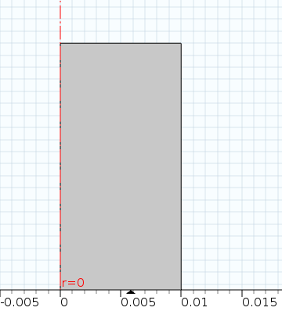
Esercizio 3
Convezione
Simmetria geometrica e termica
La temperatura massima nel cilindro $T_{max}$
$$h=\frac{Nu k}{L_{rif}}$$
T[°C]
$$\frac{1}{R}\frac{∂}{∂R}\left(R\frac{∂T}{∂R}\right)=−\frac{{\dot{u}}_{gen}}{k_{c}}$$
$$\frac{∂}{∂R}\left(R\frac{∂T}{∂R}\right)=−\frac{{\dot{u}}_{gen}}{k}R$$
ugen
$$T_{∞},h$$
$${\left.\frac{∂T}{∂R}\right|}_{R=0}=0$$
$$R\frac{∂T}{∂R}=−\frac{{\dot{u}}_{gen}}{2k}R^{2}+c_{1}$$
R
$$T\left(\frac{D}{2}\right)=T_{e}$$
$$\frac{∂T}{∂R}=−\frac{{\dot{u}}_{gen}}{2k}R+\frac{c_{1}}{R}$$
$$c_{1}=0$$
C.C. I tipo
$$T\left(R\right)=−\frac{{\dot{u}}_{gen}}{4k}R^{2}+92.47$$
$$T\left(R\right)=−\frac{{\dot{u}}_{gen}}{4k}R^{2}+c_{2}$$
$$T\left(\frac{D}{2}\right)=−\frac{{\dot{u}}_{gen}}{4k}{\left(\frac{D}{2}\right)}^{2}+c_{2}=T_{e}$$
$$c_{2}=92.47$$
ESERCITAZIONE TRASMISSIONE DEL CALORE

Slide 29
Esercizio 3
Convezione
Simmetria geometrica e termica
La temperatura massima nel cilindro $T_{max}$
$$h=\frac{Nu k}{L_{rif}}$$
T[°C]
$$\frac{1}{R}\frac{∂}{∂R}\left(R\frac{∂T}{∂R}\right)=−\frac{{\dot{u}}_{gen}}{k_{c}}$$
$$T\left(R\right)=−\frac{{\dot{u}}_{gen}}{4k}R^{2}+92.47$$
ugen
$$T_{∞},h$$
$${\left.\frac{∂T}{∂R}\right|}_{R=0}=0$$
$${\left.\frac{∂T}{∂R}\right|}_{R=0}=\frac{{\dot{u}}_{gen}}{4k}R=0$$
$$R=0$$
R
$$T\left(\frac{D}{2}\right)=T_{e}$$
$$T_{max}=T\left(0\right)=92.47$$
ESERCITAZIONE TRASMISSIONE DEL CALORE

Slide 30
Esercizio 3
Convezione
Allo scopo di ridurre la temperatura della superficie cilindrica, il cilindro viene rivestito con una guaina isolante ($k_{is}=0.25W/{(mK)}$, spessore $s_{is}=5mm$), si calcoli:
$$h=\frac{Nu k}{L_{rif}}$$
T[°C]
ugen
$$T_{∞},h$$
La temperatura all’interfaccia cilindro-isolante $T_{e}^{∗}$
La temperatura sulla faccia dell’isolante esposta all’aria $T_{W}$
$$T_{e}^{∗}$$
$$T_{W}$$
R
La presenza dell’isolante fa si che la resistenza termica globale aumenti, di conseguenza varia la Te.
Si può sfruttare l’analogia elettrica, conoscendo la potenza scambiata
D/2
ESERCITAZIONE TRASMISSIONE DEL CALORE

Slide 31
Esercizio 3
Convezione
$$h=\frac{Nu k}{L_{rif}}$$
T[°C]
ugen
$$T_{∞},h$$
$$T_{e}^{∗}$$
$$T_{W}$$
R
D/2
ESERCITAZIONE TRASMISSIONE DEL CALORE

Slide 32
Esercizio 3
Convezione
Volendo fissare la temperatura Tw a 50°C, si utilizza un ventilatore per forzare l’aria normalmente all’asse del cilindro. Si calcoli la velocità dell’aria.
$$h=\frac{Nu k}{L_{rif}}$$
Trattandosi di convezione forzata, abbiamo bisogno di tabelle che permettono di esplicitare Nu=f(Re,Pr). Questa volta la procedura non è iterativa: occorre procedere per tentativi, poiché la Tw è nota e quini saranno univocamente definite le proprietà del fluido. Il numero di Re varierà solo in funzione della velocità.
ESERCITAZIONE TRASMISSIONE DEL CALORE

Slide 33
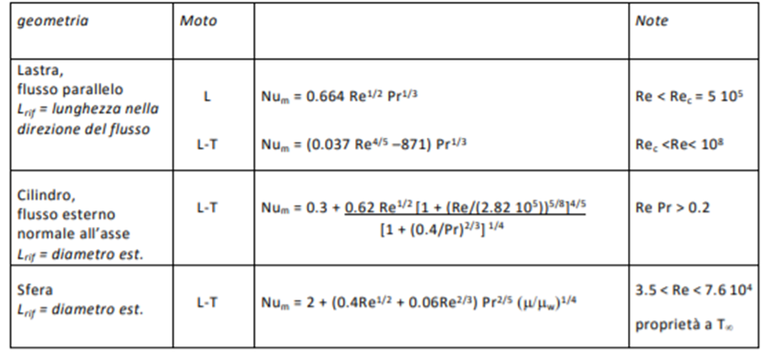
Esercizio 3
Convezione
$$h=\frac{Nu k}{L_{rif}}$$
CONVEZIONE FORZATA
La temperatura di riferimento a cui valutare le proprietà dell’aria è:
$$T_{film}=\frac{T_{W}+T_{f}}{2}=\frac{50+20}{2}=35°C$$
ESERCITAZIONE TRASMISSIONE DEL CALORE

Slide 34
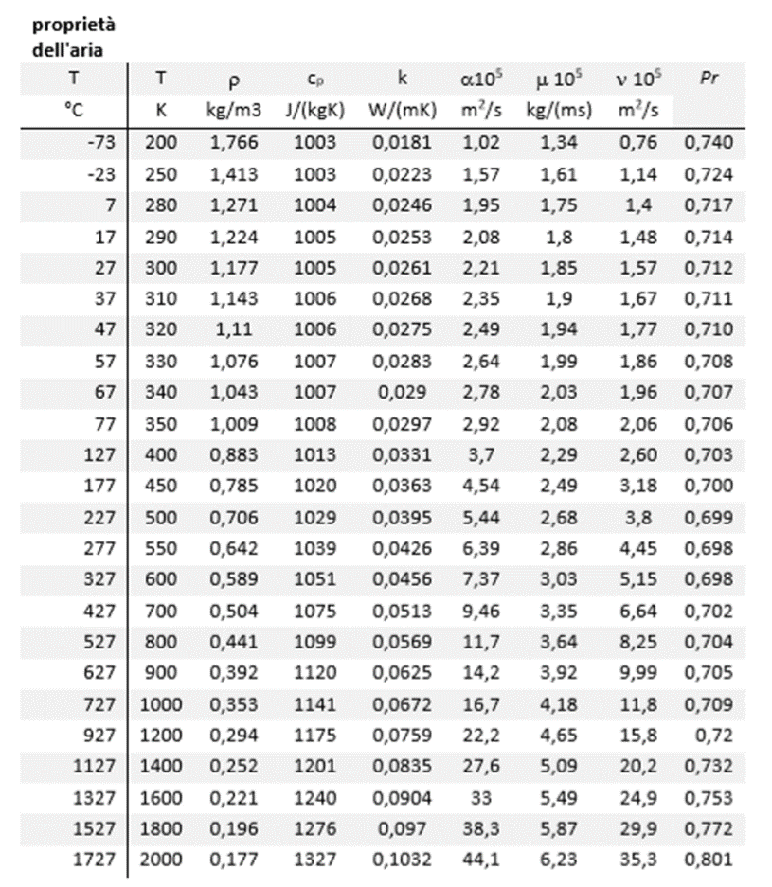
Esercizio 3
Convezione
$$h=\frac{Nu k}{L_{rif}}$$
In tabella troviamo che a 37°C:
$k=0.0268 \frac{W}{mK}$ $ν=1.67∙{10}^{−5} \frac{m^{2}}{s}$ $Pr=0.711$
$$U\left(1\right)=3\frac{m}{s}$$
$$Re(1)=\frac{U(1)∙D}{ν}=3592.8$$
$$Re Pr=3592.8∙0.711=2554.5>0.2$$
$${Nu}_{m}=0.3+\frac{0.62 {\left(Re(1)\right)}^{\frac{1}{2}}{\left[1+{\left(\frac{Re(1)}{2.82∙{10}^{5}}\right)}^{\frac{5}{8}}\right]}^{\frac{4}{5}}}{{\left[1+{\left(\frac{0.4}{Pr}\right)}^{\frac{2}{3}}\right]}^{\frac{1}{4}}}=0.3+\frac{0.62 {\left(3592.8\right)}^{\frac{1}{2}}{\left[1+{\left(\frac{3592.8}{2.82∙{10}^{5}}\right)}^{\frac{5}{8}}\right]}^{\frac{4}{5}}}{{\left[1+{\left(\frac{0.4}{0.712}\right)}^{\frac{2}{3}}\right]}^{\frac{1}{4}}}=34.6$$
ESERCITAZIONE TRASMISSIONE DEL CALORE

Slide 35
Esercizio 3
Convezione
$$h=\frac{Nu k}{L_{rif}}$$
$$h(1)=\frac{Nu\left(1\right)k}{D}=46.4 \frac{W}{m^{2}K}$$
$$\dot{Q}\left(1\right)=h\left(1\right)∙A∙\left(T_{W}−T_{∞}\right)=87.2 W$$
$$ε\left(1\right)=\frac{87.2−47.1}{\frac{87.2+47.1}{2}}∙100=59.7\%$$
ESERCITAZIONE TRASMISSIONE DEL CALORE

Slide 36
Esercizio 3
Convezione
II TENTATIVO
$$h=\frac{Nu k}{L_{rif}}$$
In tabella troviamo che a 37°C:
$k=0.0268 \frac{W}{mK}$ $ν=1.67∙{10}^{−5} \frac{m^{2}}{s}$ $Pr=0.711$
$$U\left(2\right)=1\frac{m}{s}$$
$$Re(2)=\frac{U\left(2\right)∙D}{ν}=1197.6$$
$$Re Pr=1197.6∙0.711>0.2$$
$${Nu}_{m}=0.3+\frac{0.62 {\left(Re(2)\right)}^{\frac{1}{2}}{\left[1+{\left(\frac{Re(2)}{2.82∙{10}^{5}}\right)}^{\frac{5}{8}}\right]}^{\frac{4}{5}}}{{\left[1+{\left(\frac{0.4}{Pr}\right)}^{\frac{2}{3}}\right]}^{\frac{1}{4}}}=0.3+\frac{0.62 {1197.6}^{\frac{1}{2}}{\left[1+{\left(\frac{1197.6}{2.82∙{10}^{5}}\right)}^{\frac{5}{8}}\right]}^{\frac{4}{5}}}{{\left[1+{\left(\frac{0.4}{0.711}\right)}^{\frac{2}{3}}\right]}^{\frac{1}{4}}}=19.6$$
$$h(2)=\frac{Nu\left(2\right)k}{D}=26.3 \frac{W}{m^{2}K}$$
$$ε\left(2\right)=\frac{49.6−47.1}{\frac{49.6+47.1}{2}}∙100=5.2\%$$
$$\dot{Q}\left(2\right)=h\left(2\right)∙A∙\left(T_{W}−T_{∞}\right)=49.6 W$$
ESERCITAZIONE TRASMISSIONE DEL CALORE

Slide 37
Esercizio 3
Convezione
II TENTATIVO
$$h=\frac{Nu k}{L_{rif}}$$
In tabella troviamo che a 37°C:
$k=0.0268 \frac{W}{mK}$ $ν=1.67∙{10}^{−5} \frac{m^{2}}{s}$ $Pr=0.711$
$$U\left(3\right)=0.9\frac{m}{s}$$
$$Re(3)=\frac{U\left(3\right)∙D}{ν}=1077.84$$
$$Re Pr=1077.84∙0.711>0.2$$
$$Nu(3)=0.3+\frac{0.62 {\left(Re(3)\right)}^{\frac{1}{2}}{\left[1+{\left(\frac{Re(3)}{2.82∙{10}^{5}}\right)}^{\frac{5}{8}}\right]}^{\frac{4}{5}}}{{\left[1+{\left(\frac{0.4}{Pr}\right)}^{\frac{2}{3}}\right]}^{\frac{1}{4}}}=0.3+\frac{0.62 {\left(1077.84\right)}^{\frac{1}{2}}{\left[1+{\left(\frac{1077.84}{2.82∙{10}^{5}}\right)}^{\frac{5}{8}}\right]}^{\frac{4}{5}}}{{\left[1+{\left(\frac{0.4}{0.711}\right)}^{\frac{2}{3}}\right]}^{\frac{1}{4}}}=18.6$$
$$h(3)=\frac{Nu\left(3\right)k}{D}=24.9 \frac{W}{m^{2}K}$$
$$ε\left(3\right)=\frac{47−47.1}{\frac{47+47.1}{2}}∙100=0.2\%$$
$$\dot{Q}\left(3\right)=h\left(3\right)∙A∙\left(T_{W}−T_{∞}\right)=47 W$$
ESERCITAZIONE TRASMISSIONE DEL CALORE

